Slide 1
成功開店名單

Slide 2
老師的話
這次看到許多有創意，設計上很用心的作品，相信如果實體化，應該會是不錯的一項設計；有的店很可以商品商店都很好，但成本計算上可能太夢幻，有的商品設計不錯，但視覺上可以再加強些。
所以沒有開店成功不算失敗，而是當下沒有吸引到投資者，可以想想，哪些部份加強可以更吸引投資者投資的。

Slide 3
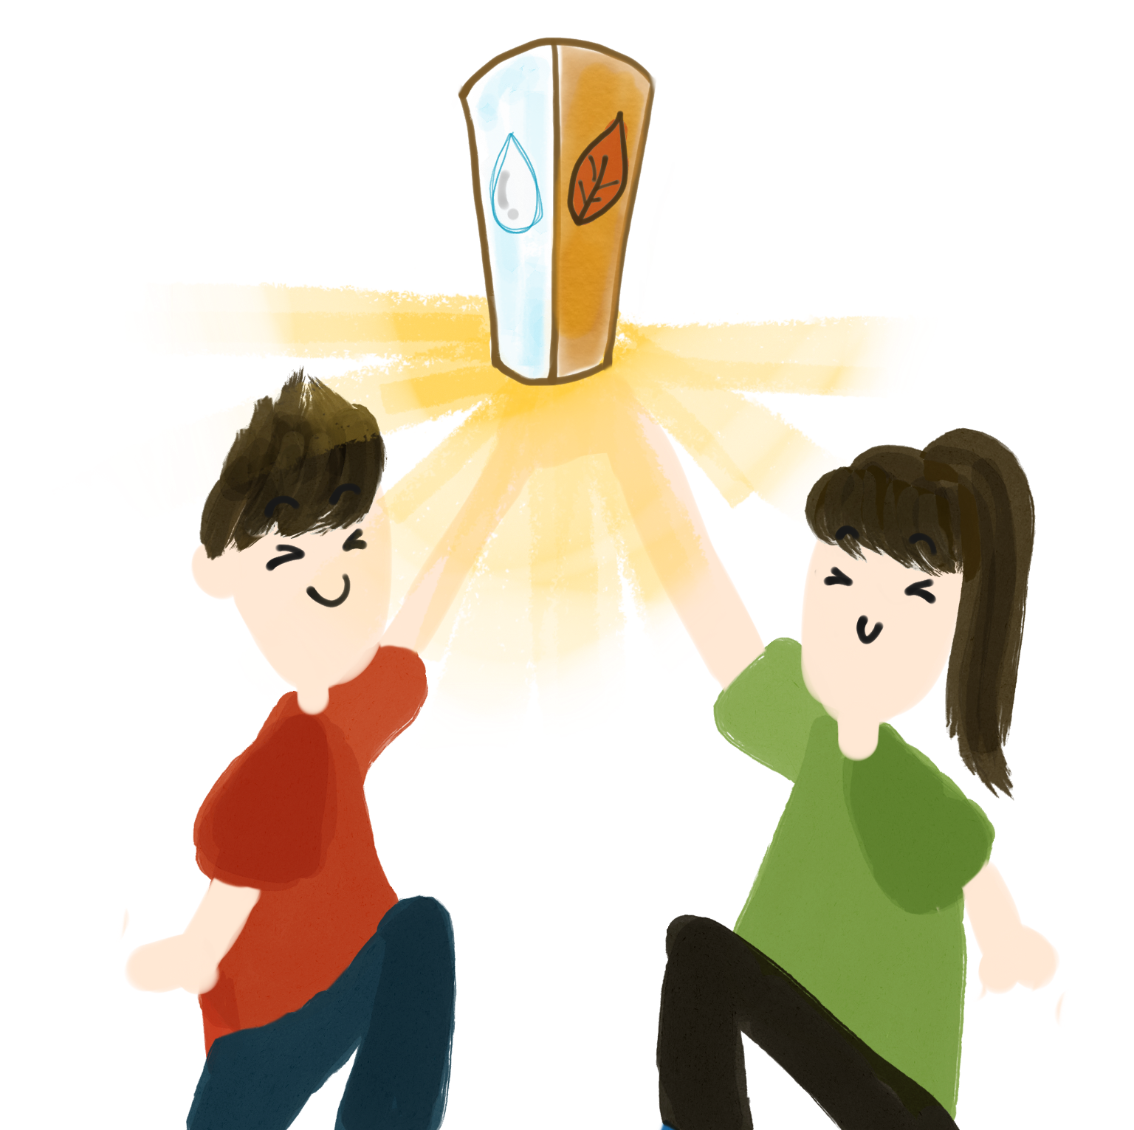
開店成功名單
504紅狸貓
504蔥倉鼠
506綠色森林
506櫻花
506呱呱叫
505嵐古
505茄子的希望

Slide 4
建議表單 ←(點它) 老師也開了一個表單，讓大家可以填些建議(是建議不是批評喔！)回饋給你投資， 或是你很想建議的店家。

Slide 5
各班作品欣賞 請到附件再次回味

